Slide 1
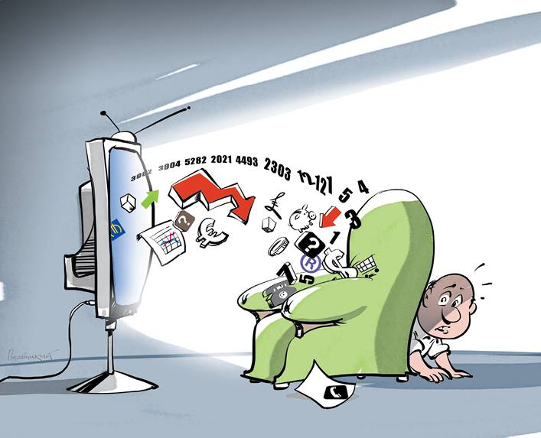
Влияние меморандума о лженаучности гомеопатии на общественное мнение жителей Карелии
Л.Ю. Долинина, А.Э. Сарканс, В.К. Логвина
(Санкт-Петербург, Петрозаводск)

Slide 2
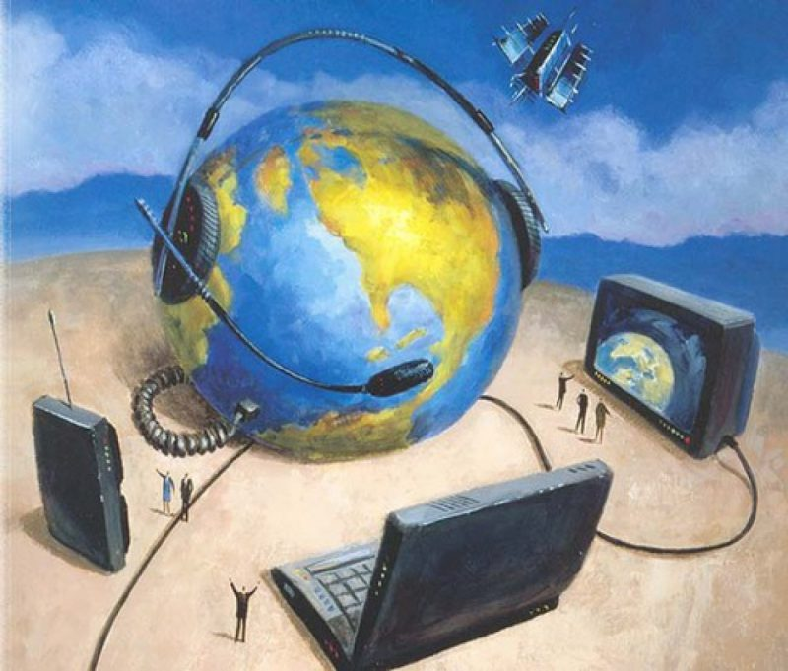
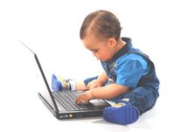
Значение средств массовой информации в жизни современного общества трудно переоценить. Они настолько прочно обосновались в нашей повседневности, что мы даже представить себе не можем своего существования без них.
Средства массовой информации занимают в развитии общества особое место. Их воздействие на человека начинается в самом раннем возрасте и продолжается всю жизнь.

Slide 3
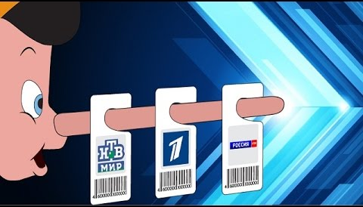
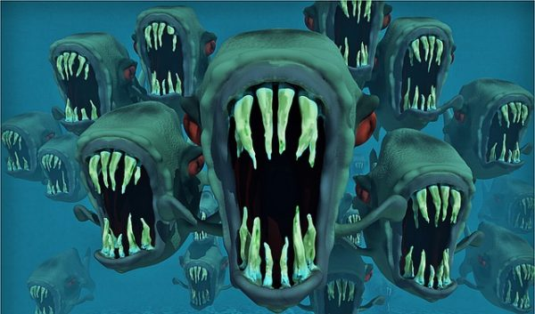
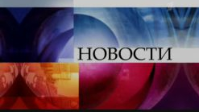
Общественное мнение формируется под воздействием различных факторов, в частности под влиянием идеологии и пропаганды, распространяемыми СМИ. Не зря в народе говорят, что СМИ — это «четвертая власть». Так, например, аналитическим центром института социально-политических исследований РАН было установлено, что такие информационные телепрограммы как «Новости», «Вести», «Сегодня» вызывают у телезрителей чувство тревоги в 60 %, чувство страха — в 49 %, разочарования — в 45 % .

Slide 4
Цель исследования: изучение влияния серии передач о гомеопатии на сознание людей и общественное мнение
Вопросы:
Используют ли жители Петрозаводска в качестве лечения гомеопатические средства?
Какой эффект от данной терапии был получен в результате применения?
Изменили ли жители своё отношение к гомеопатии после освещения в СМИ меморандума о лженаучности гомеопатии?
Гипотеза: мы предполагаем, что результаты исследования подтвердят негативное влияние СМИ на отношение людей к гомеопатии.

Slide 5
Для того, чтобы исследование не носило предвзятый характер, выбор респондентов был «слепым».
Некоторая часть населения уже была агрессивно настроена и отказалась отвечать на вопросы.
Косвенно в опросе участвовали и те люди, которые имели личный опыт применения гомеопатии .
Всего ответивших на анкету лично было 97 человек.
При анализе возрастного состава выявлено, что 78 %, участвовавших в опросе, были старше 30 лет.

Slide 6
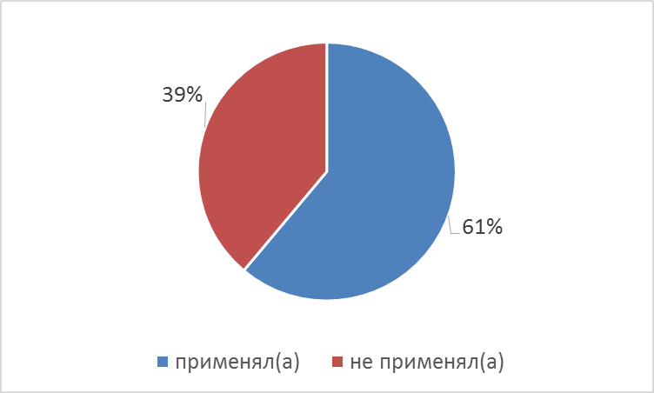
РЕЗУЛЬТАТЫ ИССЛЕДОВАНИЯ
Вопрос: Применяли ли вы гомеопатические препараты?

Slide 7
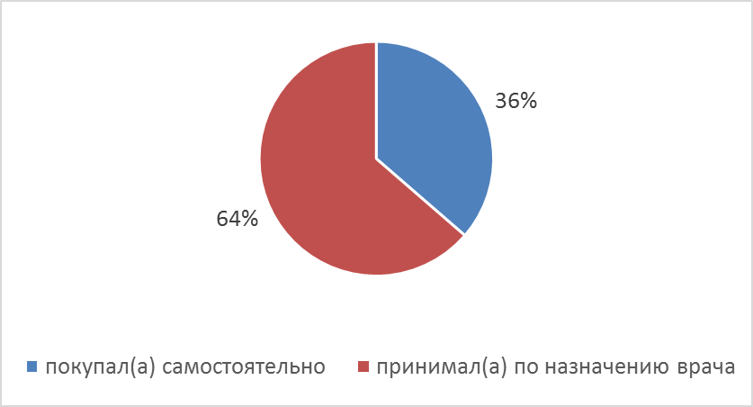
РЕЗУЛЬТАТЫ ИССЛЕДОВАНИЯ
Вопрос : Вы покупали гомеопатические препараты в аптеке по собственной инициативе или по назначению врача?

Slide 8
РЕЗУЛЬТАТЫ ИССЛЕДОВАНИЯ
Вопрос: Какой эффект, по Вашему мнению, Вы получили в результате применения гомеопатических препаратов?

Slide 9
РЕЗУЛЬТАТЫ ИССЛЕДОВАНИЯ
Вопрос: Смотрели ли Вы передачи по телевидению про гомеопатию?

Slide 10
РЕЗУЛЬТАТЫ ИССЛЕДОВАНИЯ
Вопрос: Повлияли ли эти передачи на Ваше отношение к гомеопатии?

Slide 11
Выводы:
Подавляющее количество, участвовавших в опросе, респондентов ранее принимали гомеопатические препараты и в большинстве случаев эффект оказался положительным.
Освещение в СМИ меморандума о лженаучности гомеопатии тем или иным образом повлияло на сознание жителей Петрозаводска и районов Карелии и общественное мнение.

Slide 12
Спасибо за внимание!

